Slide 1
MACHINE A VECTEUR SUPPORT (SVM)
Présenté par:
Fatoumata SIDIBE
Sira KEITA
Adama KONE

Slide 2
PLAN DE L’EXPOSE
Introduction
Principe de fonctionnement général
Les classes de SVM
les domaines d'applications des SVM :
Les avantages et les inconvénients des SVM
Conclusion
Cas pratique

Slide 3
INTRODUCTION
L’apprentissage machine basé sur la notion de généralisation à partir d’un grand nombre de données couvre des domaines tels que la reconnaissance de forme et la régression ne cesse d’avoir un développement dans ses méthodes et techniques, ceux-ci ne les a pas empêché de dévoiler des limites qui réduisent leur efficacité face à la complexité des problèmes du domaine, en même temps d’autre méthodes ont été misent en œuvre et dès leur première apparition elles ont surpassé les méthodes existantes, auparavant les SVM sont une de ces nouvelles méthodes largement utilisés récemment. Dans ce qui suit on va présenter ce paradigme.

Slide 4
INTRODUCTION…
Définition:
Les “Support Vector Machins” appelés aussi « maximum margin classifier» (en français machine à vecteur de support ou séparateur à vaste marge) sont des techniques d’apprentissage supervisé basés sur la théorie de l’apprentissage statistique (généralement considérés comme la 1ére réalisation pratique de cette théorie ) et respectant les principes du (SRM) « structural risk minimization » (trouver un séparateur qui minimise la somme de l’erreur de l’apprentissage), un SVM repose sur les 2 notions de vaste marge et fonction Kernel.

Slide 5
Principe de fonctionnement général :
Un SVM, comme un perceptron, trouve un séparateur linéaire entre les points de données de deux classes différentes. En général, il peut y avoir plusieurs séparateurs possibles entre les classes (en supposant le problème linéairement séparable) et qu'un perceptron n'a pas de préférence parmi celles- ci. Dans les SVM, cependant, nous faisons un choix particulier parmi tous les séparateurs possibles : nous voulons celui avec la “marge” maximale.
Pour ce faire on aura besoin de quelques notion de base comme :
L’hyperplan
Vecteurs de support
Marge maximale

Slide 6
Principe de fonctionnement général :
Plaçons-nous dans le cas d’une classification binaire(c’est-à-dire les exemples à classifier réparties en 2 classes)
Hyperplan:
On appelle hyperplan séparateur un hyperplan qui sépare les deux classes, en particulier il sépare leurs points d’apprentissage.
Vecteurs de support:
Pour une tache de détermination de l’hyperplan séparable des SVM est d’utiliser seulement les points les plus proches (i.e. les points de la frontière entre les deux classes des données) parmi l’ensemble total d’apprentissage, ces points sont appelés vecteurs de support .
Marge maximale:
Il existe une infinité d’hyperplans capable de séparer parfaitement les deux classes d’exemples. Le principe des SVM est de choisir celui qui va maximiser la distance minimale entre l’hyperplan et les exemples d’apprentissage (i.e. la distance entre l’hyperplan et les vecteurs de support), cette distance est appelée la marge

Slide 7
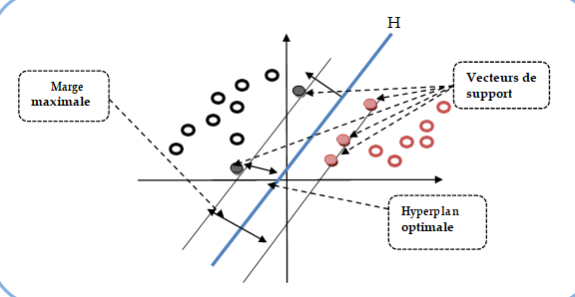
Principe de fonctionnement général :
Figure: hyperplan optimal, vecteurs de support et marge maximale.

Slide 8
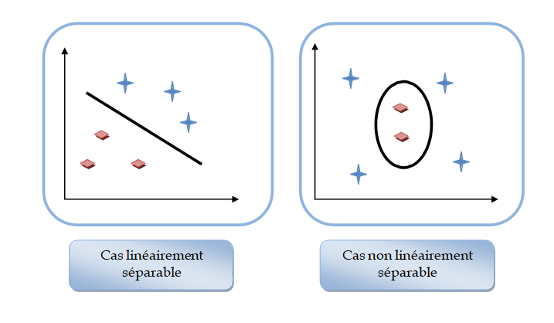
On a en outre quelques propriétés fondamentales aussi à savoir:
Pourquoi maximiser la marge?
Intuitivement, le fait d'avoir une marge plus large procure plus de sécurité lorsqu’on classe un nouvel exemple. De plus, si l’on trouve le classificateur qui se comporte le mieux vis-à-vis des données d'apprentissage, il est clair qu’il sera aussi celui qui permettra au mieux de classer les nouveaux exemples.
Linéarité et non-linéarité :
Parmi les modèles des SVM, on constate les cas linéairement séparables et les cas non linéairement séparables. Les premiers sont les plus simples des SVM car ils permettent de trouver facilement le classificateur linéaire.

Slide 9
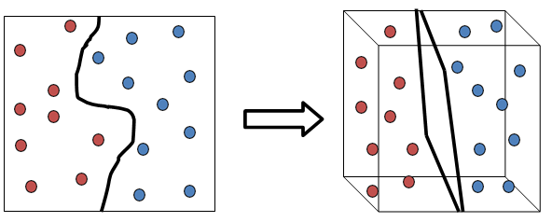
Pour surmonter les inconvénients des cas non linéairement séparable, l’idée des SVM est de changer l’espace des données. La transformation non linéaire des données peut permettre une séparation linéaire des exemples dans un nouvel espace. On va donc avoir un changement de dimension. Ce nouvel espace est appelé « espace de re-description ».
En effet, intuitivement, plus la dimension de l’espace de re-description est grande, plus la probabilité de pouvoir trouver un hyperplan séparateur entre les exemples est élevée.
On a donc une transformation d’un problème de séparation non linéaire dans l’espace de représentation en un problème de séparation linéaire dans un espace de re-description de plus grande dimension.

Slide 10
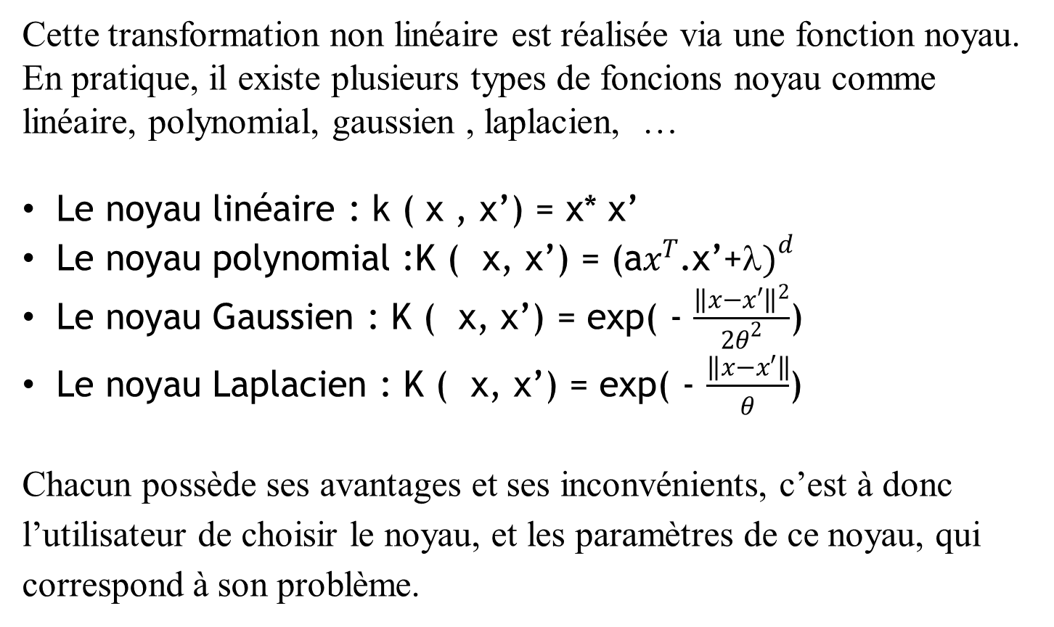
Cette transformation non linéaire est réalisée via une fonction noyau. En pratique, il existe plusieurs types de foncions noyau comme linéaire, polynomial, gaussien , laplacien, …
Le noyau linéaire : k ( x , x’) = x* x’
Le noyau polynomial :K ( x, x’) = (a$x^{T}$.x’+λ$)^{d}$
Le noyau Gaussien : K ( x, x’) = exp( - $\frac{{\left\|x−x′\right\|}^{2}}{2θ^{2}}$)
Le noyau Laplacien : K ( x, x’) = exp( - $\frac{\left\|x−x′\right\|}{θ}$)
Chacun possède ses avantages et ses inconvénients, c’est à donc l’utilisateur de choisir le noyau, et les paramètres de ce noyau, qui correspond à son problème.

Slide 11
Les classes de SVM
Le principe du SVM expliqué dans la partie précédente se résume dans la résolution des problèmes de classification binaire, or les problèmes rencontrés dans la réalité, sont de type multi classes. Nous allons par suite expliquer brièvement quelques méthodes parmi les plus utilisées :
Un contre tous (One versus All) :
La méthode la plus intuitive pour la gestion de la multi-classe consiste à construire autant de classifieur SVM que de classe. Chaque classifieur renvoie 1 si la forme à reconnaitre appartient à la classe, -1 sinon. Il faut donc pour reconnaitre une forme, le soumettre à tous les classifieurs, le meilleur remportant la décision. Il est évident qu’avec un nombre de classe élevé, la combinatoire peut devenir énorme. Cette méthode est appelée en anglais One- Versus-All (1-vs A) et suppose donc la construction de N classifieurs et N comparaisons pour la décision.

Slide 12
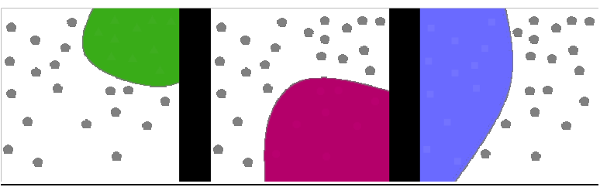
Exemple :
Dans notre exemple, un SVM sera ainsi spécialisé dans la reconnaissance des abeilles, un autre dans la reconnaissance des guêpes, et un autre dans les frelons. Pour entraîner mon SVM spécialisé en reconnaissance d’abeilles, je crée deux catégories : la catégorie « abeille », qui contient toutes les entrées d’abeilles, et la catégorie « pas abeille », qui contient toutes les autres entrées. Je fais de même pour mes SVM spécialisés dans les autres catégories.
A gauche, le SVM spécialisé dans la reconnaissance des guêpes, au centre dans la reconnaissance des frelons et à droite des abeilles.

Slide 13
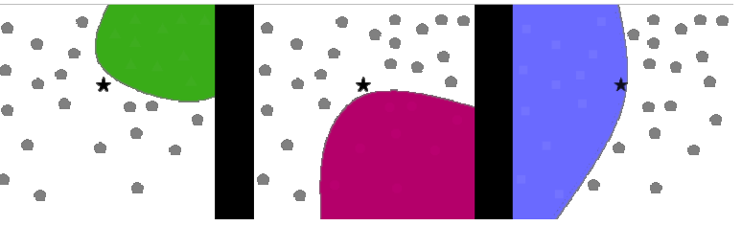
Pour classer une nouvelle entrée, on regarde à quelle catégorie la nouvelle entrée est le plus probable d’appartenir.
à gauche, probablement pas une guêpe, au centre probablement pas un frelon, et à droite probablement une abeille.
Il arrive que plusieurs SVM aient un résultat positif (par exemple, probablement une abeille, et probablement une guêpe). Dans ce cas-là, on prend celui qui est le plus certain de son résultat (c’est-à-dire celui pour lequel l’étoile est le plus éloignée de la frontière). De même, quand tous les résultats sont négatifs, on prend alors la catégorie du SVM pour lequel l’entrée est le plus près possible de la frontière (c’est-à-dire, celui pour lequel on est le moins sûr que le résultat est négatif).
L’inconvénient de cette méthode est que, quand on commence à avoir beaucoup de données, on ne dispose (par exemple) que de10 données « abeilles » contre100 « pas abeilles ». Quand le déséquilibre entre la quantité de données dans les deux catégories est trop fort, un SVM obtient de moins bons résultats.

Slide 14
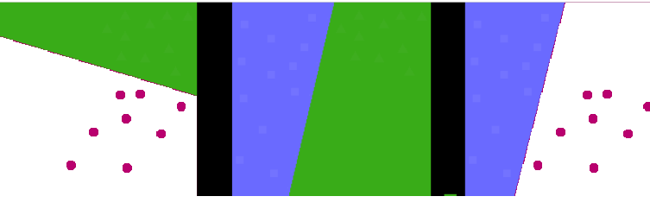
2. Un contre un (One versus One) :
Il est également possible de concevoir des classifieurs spécialisés dans la comparaison classe à classe (méthode One-versus-One (1-vs-1) en anglais). Pour un problème N classes, On a N (N − 1) /2 classifieurs. On soumet la forme à reconnaître à tous ces classifieurs 1-vs-1, la classe remportant le plus de suffrage remporte la décision.
Cette méthode possède un gros inconvénient : sa complexité augmente rapidement avec N puisqu’elle nécessite N(N − 1) comparaisons.
Exemple : Dans cette approche, on va créer des « voteurs » : chaque voteur Vij détermine si mon entrée x a plus de chances d’appartenir à la catégorie i ou à la catégorie j. Ainsi, un voteur Vij est un SVM qui s’entraîne sur les données de catégorie i et j uniquement.
A gauche, le voteur frelon-guêpe, au centre le voteur guêpe-abeille, à droite le voteur abeille-frelon.

Slide 15
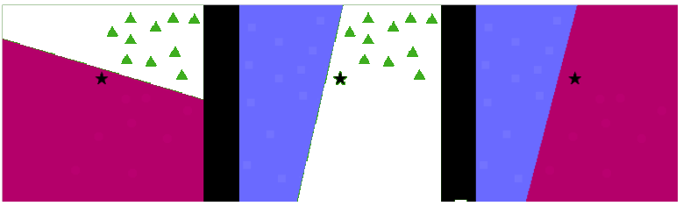
Pour classer une entrée on retournera tout simplement la catégorie qui aura remporté le plus de duels. Ici, comme on le voit dans la figure ci-dessous, la catégorie « frelon » est celle qui remporte le plus de duels : j’ai donc été piqué par un frelon.
l'étoile est plus frelon que guêpe, plus guêpe qu'abeille et plus frelon qu'abeille.

Slide 16
les domaines d'applications des SVM :
Vu leur composition comme des techniques d’apprentissage, les SVM sont utilisés dans les domaines de :
Reconnaissance de formes/Classification :
Vision Machine : Identification de visage, reconnaissance d’expression faciale : Surpasse les approches alternatives (1.5% taux d’erreur).
Reconnaissance des chiffres manuscrits : les résultats d’USPS (service de la poste des états unis) database comparable à la meilleure approche (1.1% taux d’erreur).
Catégorisation de texte : un exemple populaire est le corpus de texte de l’agence Reuteurs qui a collecté 21450 documents d’information datant de 1997 et les a partitionnés en 135 catégories différentes.
Bioinformatique : prédiction de la structure des protéines, prédiction du progrès d’une maladie.
Régression : estimation et prédiction des valeurs des fonctions

Slide 17
Les avantages et les inconvénients des SVM :
Avantages:
SVM est une méthode de classification intéressante car le champ de ses applications est large, parmi ses avantages nous avons :
Un grand taux de classification et de généralisation par rapport aux méthodes classiques.
Elle nécessite moins d’effort pour designer l’architecture adéquate (petit nombre de paramètre à régler ou à estimer).
La résolution du problème est convertie en résolution d’un problème quadratique convexe dont la solution est unique et donnée par des méthodes mathématiques classiques de programmation quadratique.

Slide 18
2. Inconvénients :
Leur utilisation des fonctions mathématiques complexes pour la classification des corps.
L’inconvénient majeur du classificateur SVM est qu’il est désigné ou conçu pour la classification binaire (la séparation entre deux classes une +1 et l’autre -1).
Pour trouver les meilleurs paramètres, ce type d’algorithmes demande un temps énorme pendant les phases de test.

Slide 19
Cas pratique

Slide 20
Conclusion
Dans ce rapport, on a tenté de présenter d’une manière simple et complète le concept de système d’apprentissage introduit par Vladimir Vapnik, les « Support Vecteur Machine ». On a donné une vision générale des SVM.
Cette méthode de classification est basée sur la recherche d’un hyperplan qui permet de séparer au mieux des ensembles de données. On a exposé les cas linéairement séparables et les cas non linéairement séparables qui nécessitent l’utilisation de fonction noyau (Kernel) pour changer d’espace. Cette méthode est applicable pour des taches de classification à deux classes, mais il existe des extensions pour la classification multi classes.

Slide 21
MERCI POUR VOTRE ATTENTION

